Slide 1
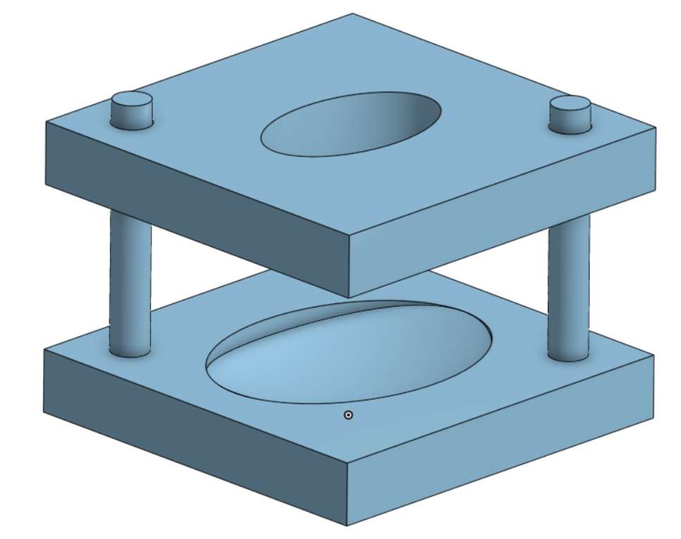
Outil d’avocat
Préparé par : Holy Guacamole
Rodney Kiwan
Elam Olame Mugabo
Charbel Succar
André LEpage
Olivier Guindon
Youssef Mroue

Slide 2
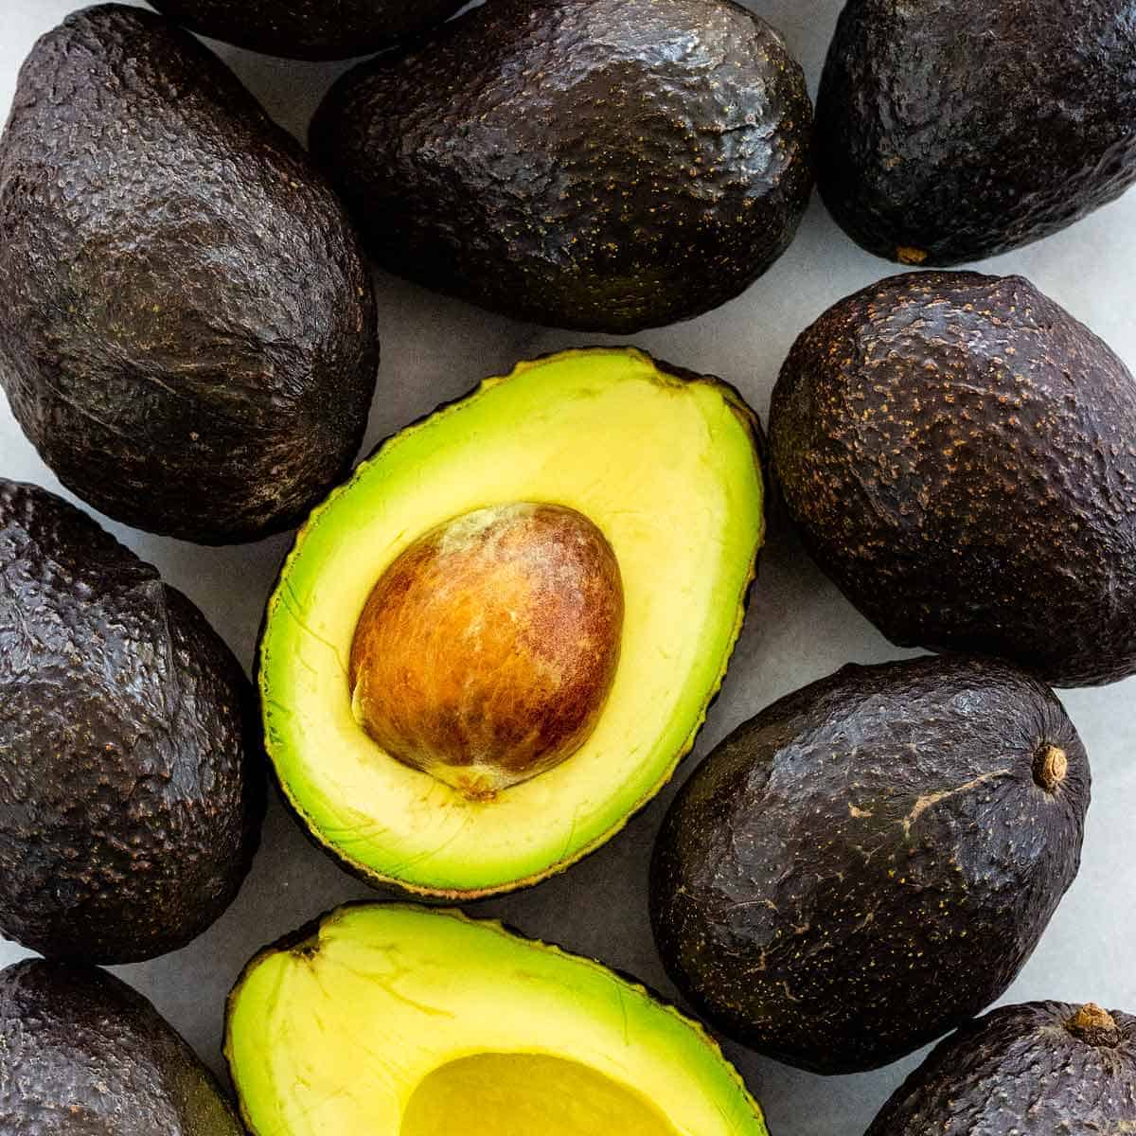
Besoin et problématique à résoudre
Client n’a pas la capacité motrice dans une main
Adore les avocats
As de la difficulté à évider les avocats
Aide à découper les avocats
plus sécuritairement

Slide 3
Spécifications cibles
Capable de tenir l’avocat en place
Capable de couper l’avocat
Capable d’évider l’avocat
Le produit est facile à laver
Le produit ne ressemble pas à un outil médical
Capable de préparer l’avocat dans un délai raisonnable

Slide 4
Testes effectuez
Fonctionnalité
durabilité
matériel antidérapant

Slide 5
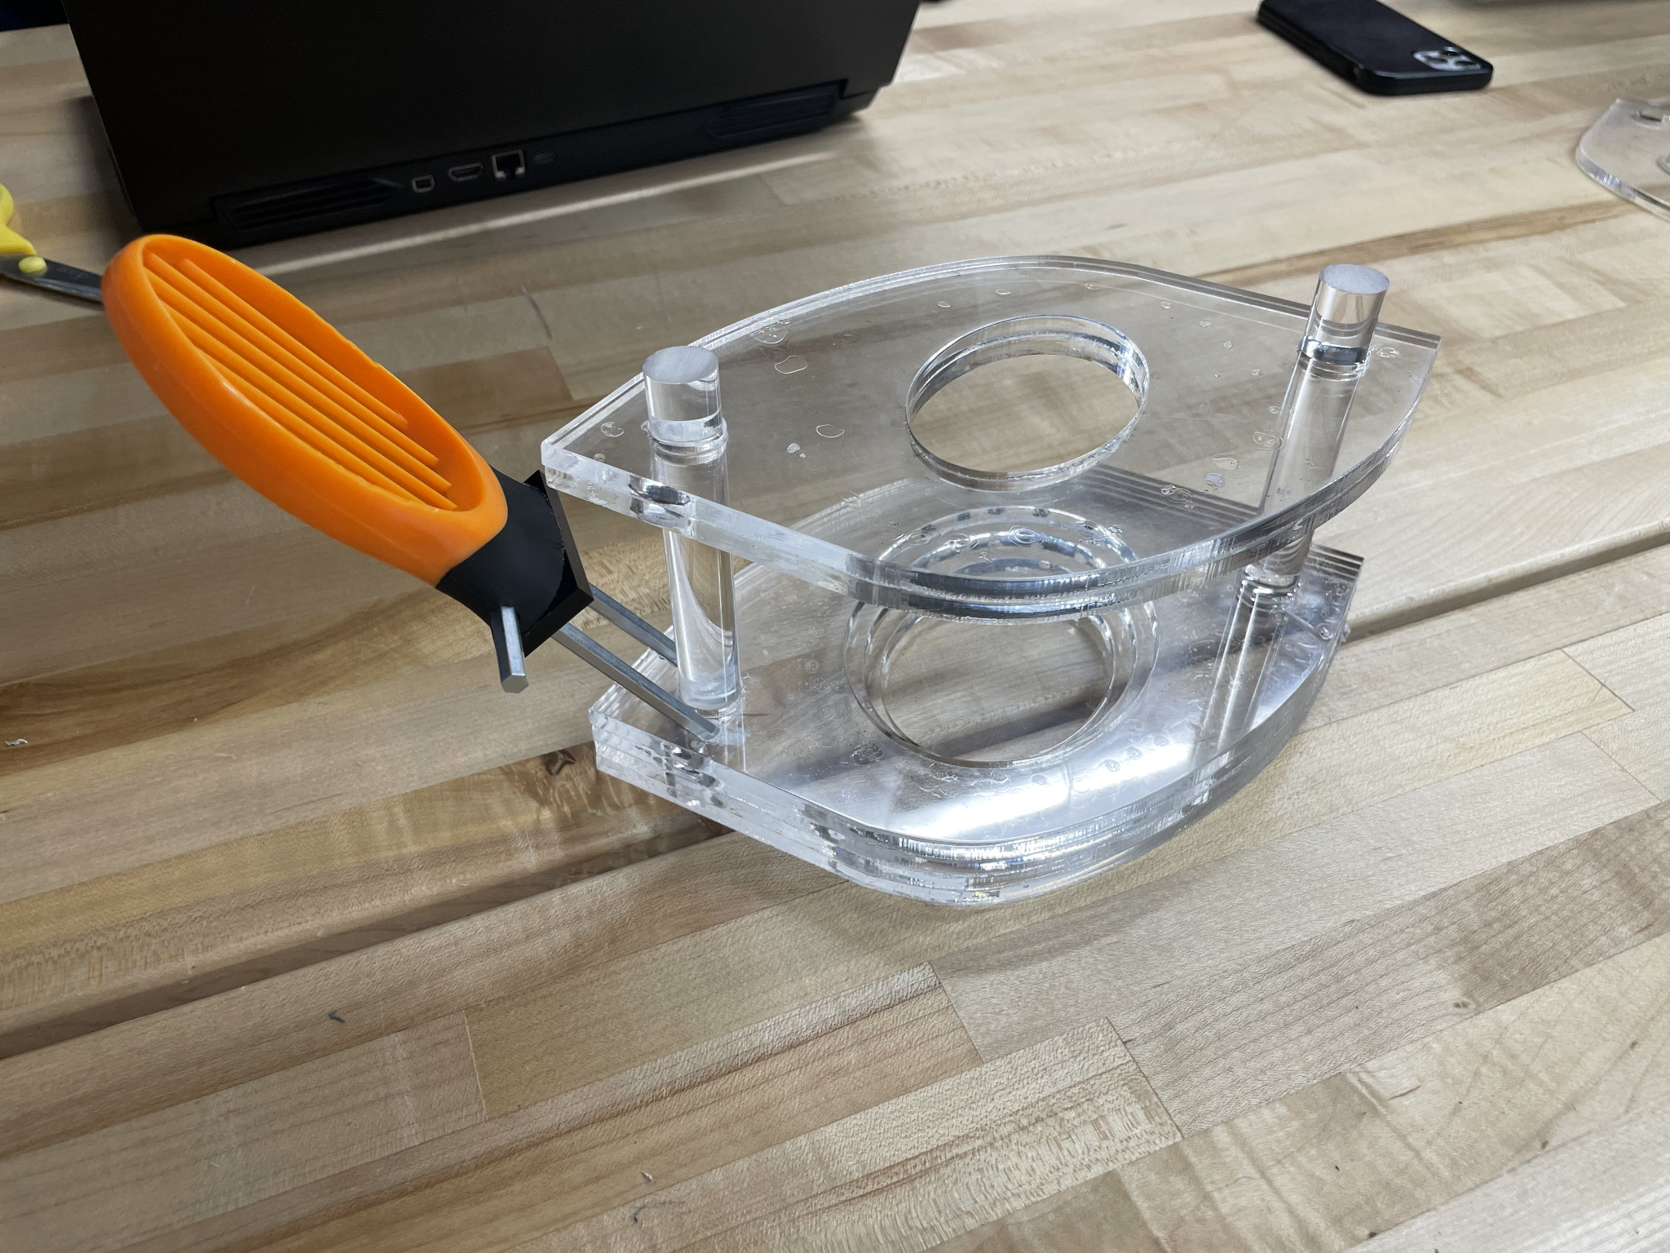
Prototype Final
Prototype finale de haute fidélité
outil d’évidage modulaire
sécuritaire pour les aliments
matériel très antidérapant
À améliorer:
trou pour piliers plus précis
outil d'évidage plus efficace
couleurs plus belles

Slide 7
7. CONCLUSION
Ce projet nous a permis d’améliorer nos acquis et d'apprendre plus sur le processus de conception et sur l’amélioration continuelle de produit.
Travail en équipe avec le corps professoral.
Merci pour vos questions.

